Slide 1
Machine Learning
Feedback Prize – English Language Learning
Por: Bernardo Capoferri, Guilherme Rameh, Lívia Makuta

Slide 2
Introdução
Projeto realizado com base em uma competição do Kaggle.
Avaliar proficiência da escrita em inglês de falantes não nativos.
Seis competências, pontuadas de 1 a 5, variando de 0,5 em 0,5.
Ferramentas utilizadas → aliviar a carga de correção de professores.
Contexto e Objetivos

Slide 3
Etapas do projeto
Dados
Escolher modelo
01
04
Olhar para o cenário geral e adquirir dados.
Selecionar um modelo e treiná-lo.
02
Insights
Hiperparâmetros
05
Ajustar o modelo (hiperparâmetros, normalização)
Visualizar os dados para obter insights.
Processamento
Solução
03
06
Preparar os dados para os algoritmos.
Apresentar a solução e monitorar o modelo.

Slide 4
Análise Exploratória
Itens Nulos?
Analisando a base de dados, não havia nenhum faltante
Procedimento aplicado no projeto
Tipo dos dados
Todas as notas eram float e os textos eram do tipo object.
Histogramas
Plotamos histogramas para procurar dicrepâncias nos dados, não achamos nenhuma
Técnicas de limpeza
Base de dados fornecida pelaThe Learning Agency Lab

Slide 5
Preparação dos Dados para os modelos
01
Features
Caso específico:
02
Todo e quaquer projeto de ML precisa de Features
Prever notas com base no texto dos alunos
Machine Learning
03
Problema
Solução
04
Gerar features numéricas a partir de textos, já que o target é numérico
Para isso usaremos a biblioteca Tensorflow para processar os textos
05
Dificuldades
Otimização
06
Habilitamos o uso da GPU para processar os textos.
Tensorflow é muito lento em processadores do tipo CPU

Slide 6
Sentence-t5
Input data
Textos
Tensor
Usos
Texto em inglês de tamanho variável
Vetor numérico de 768 dimensões.
Classificação textual;
Similaridade semântica;
Clustering;
Outras atividades de processamento de linguagem.
Output data
Notes:
used for text classification, semantic similarity, clustering and other natural language processing tasks.

Slide 7
Escolhendo o melhor modelo
01
02
03
Regressão Linear
SVR
Random Forest
Estima os coeficientes da equação linear e ajusta uma linha reta
Define o intervalo de erros aceitáveis no modelo e ajusta os dados com hiperplano
Wisdom of the crowds. Algumas árvores erradas, mas muitas certas.
04
05
SGD
Decision Tree
Encontra o menor erro possível através do gradiente descendente.
Condicionalmente avalia as variáveis e resulta em diferentes caminhos

Slide 8
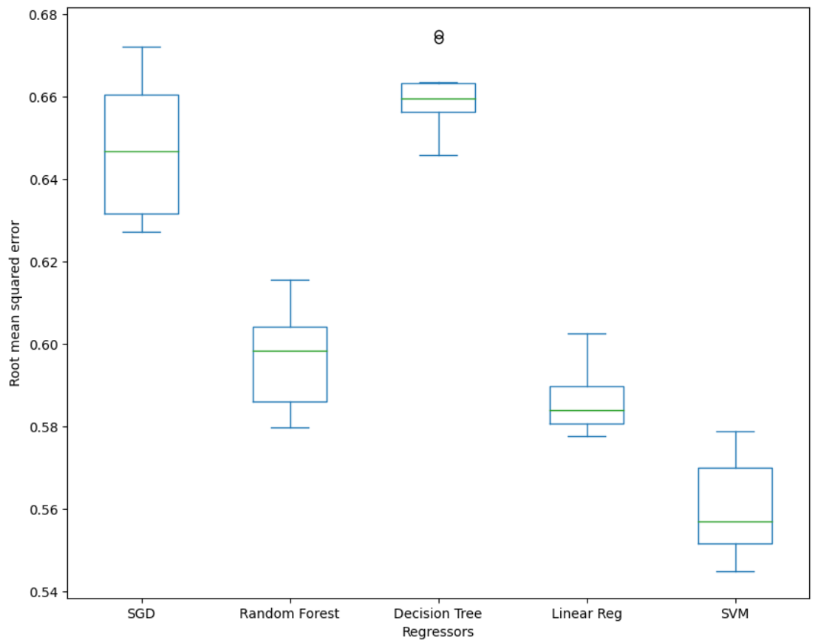
Validação cruzada e Box-Plot
Como medir desempenho?
Métrica - a negative mean squared erros.
Jamais podemos usar os dados de teste para estimar o erro.
Solução: dividir novamente o conjunto de treinamento.
Pedaços para treinar e pedaço para testar.
Dividimos 10 vezes para cada.

Slide 9
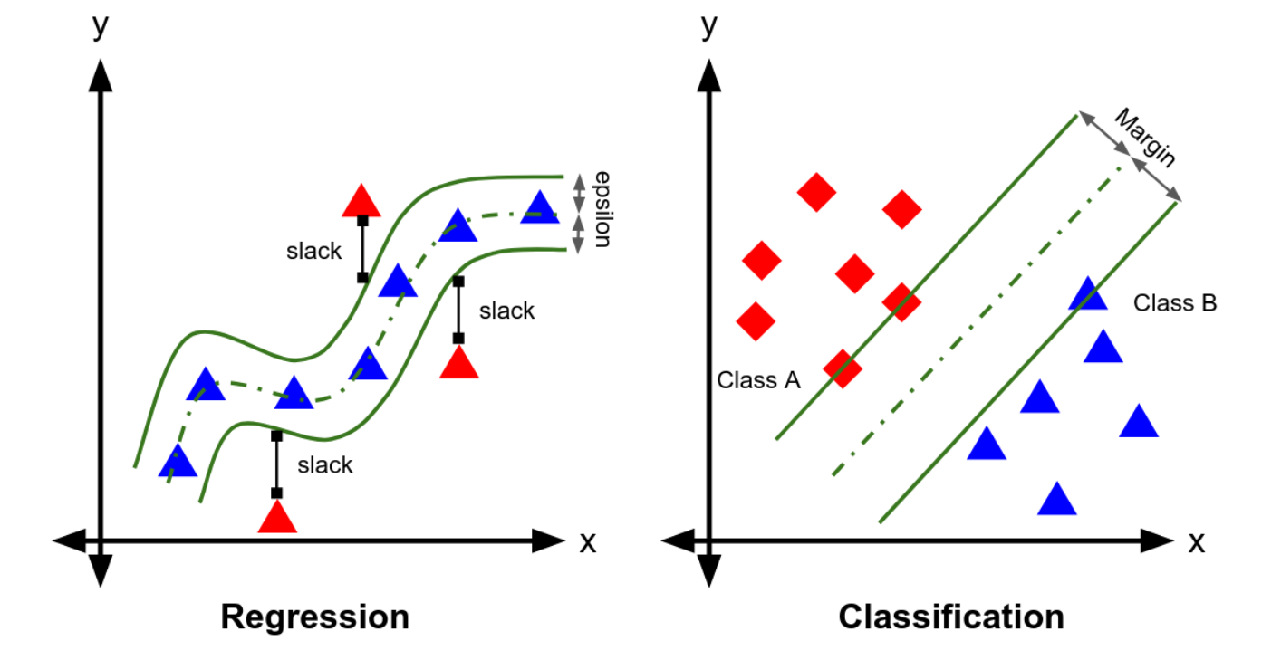
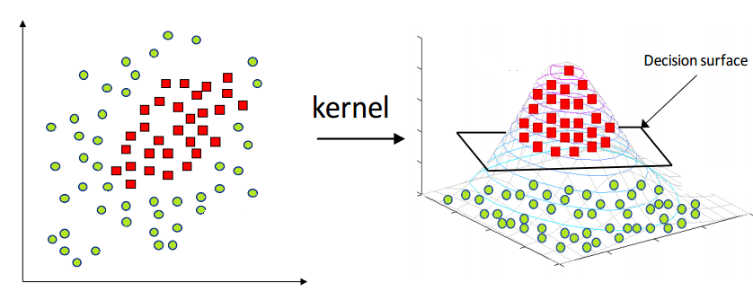
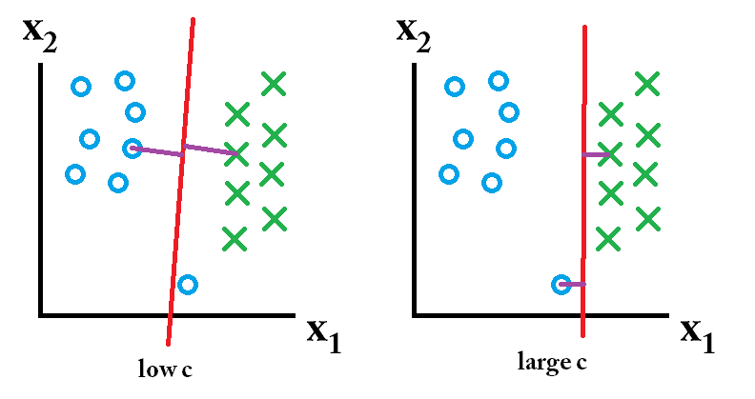
Ajuste de hiperparâmetros
Epsilon
C (custo ) e kernel
Erro absoluto é menor ou igual a uma margem especificada – erro máximo
C é o parâmetro de regularização que penaliza os erros. Kernel transforma uma equação linear em um espaço com muitas dimensões.……..
Input 1
Input 2
The Earth is the third planet from the Sun
Mercury is the closest planet to the Sun

Slide 10
Grid Seach e melhores parâmetros
Grid Seach
Best
Método força bruta para
testar os hiperparâmetros passados e suas combinações.
Epsilon
0.1
C
1.0
Kernel
RBF

Slide 11
Teste final
Inputs
Outputs
Como teste inicial, apenas 3 textos.
Notas de cada RCMSE dos 3 textos
0,54
Input 1
2,67
Input 2
3,0
Input 3
3,42

Slide 12
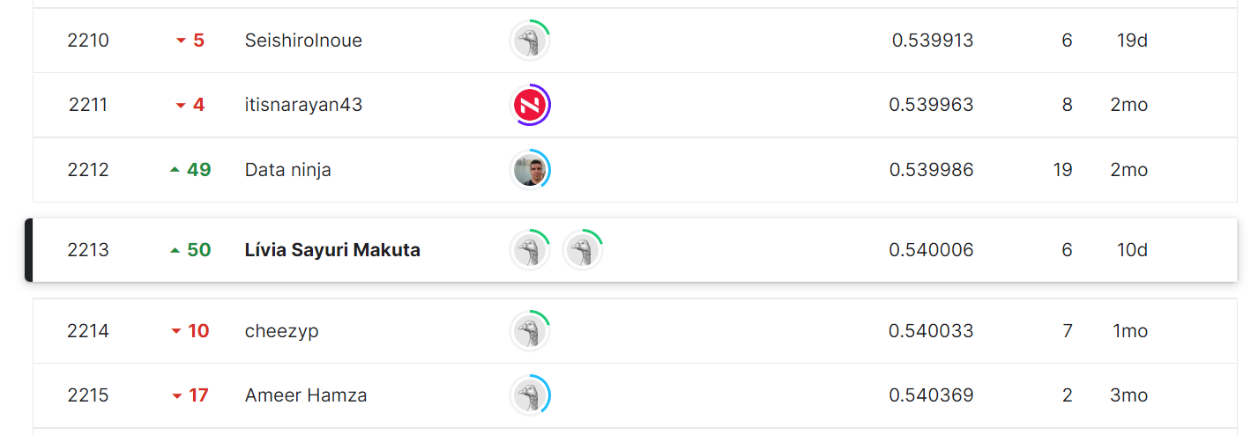
Colocação no Kaggle

Slide 13
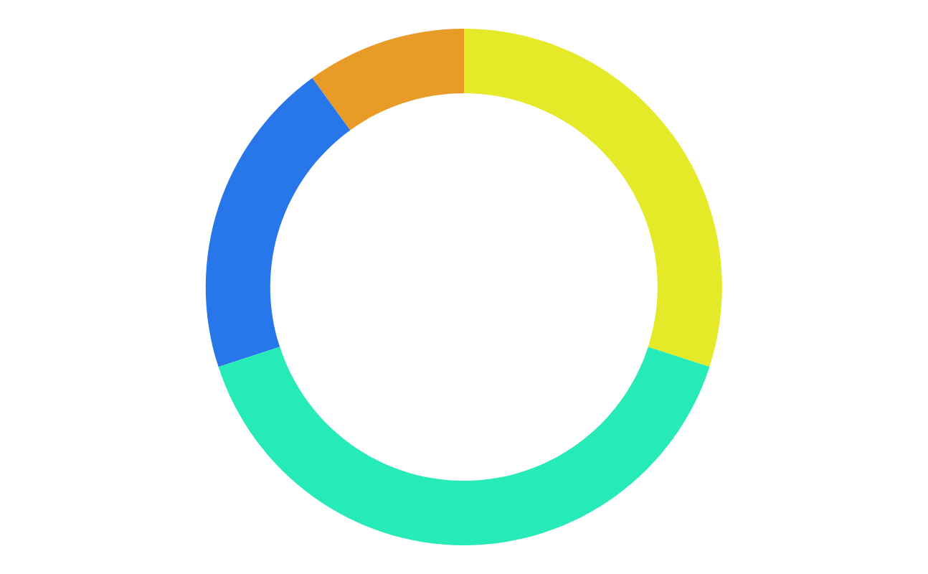
Bernardo Capoferri, Guilherme Rameh e Lívia Makuta
Muito obrigado!
Q & A

